Slide 1
Četba čínskych textov
Text 2

Slide 2

生词考试
1. mezi nimi
2. navštívit
3. doporučit, doporučení
4. tady, toto místo
5. postavený v .. roku
6. 不已
7. 景色
8. 整年
9. 兴奋
10.只要

Slide 3
让我介绍一下布尔诺，捷克的第二大城市。
让-konexné sloveso, umožniť nechať
*konexné slovesá obvykle vystupujú v teleskopických konštrukciách (predmet konexného slovesa je zároveň podmetom slovesa nasledujúceho- 我请你吃饭，这部电影令我感动 –tento film ma dojíma)
介绍一下-slovesný numeratív, rozvíja sloveso a naznačuje koľkokrát sa daný dej udial, prípadne akým nástrojom alebo časťou tela bol dej vykonaný; jednorázové deje a deje krátkeho trvania
*spojenie číslovky a slovesného numeratívu vystupuje vo vete ako komplement, kladie sa teda až za prísudkové sloveso; pokiaľ však za prísudkovým slovesom stojí predmet, spojenie číslovky a slovesného numeratívu sa kladie až zaň
我去过上海三次
请把你的照片给我看一下
Komplement-smerove modifikatory,vysledkove modifikatory,potencialna forma modifikovanych slovies, komplement stupna, komplement kvantity (komplement casoveho trvania, komplement cetnosti slovesneho deje, komplement miry|
的
第二大城市-radová číslovka (第二 správne, 第两 nesprávne)

Slide 4
这个城市有太多令人惊奇的地方，公园，城堡，教堂，雕像等等。
这个城市-deiktické slovo (použité pre osoby a veci blízke, 那 pre osoby a veci vzdialené); deiktické slová vo vete obvykle plnia funkciu prívlastku, musia sa s rozvíjaným pod. m. spojiť prostredníctvom merových slov (Deiktické slovo+měrové slovo+pod.m.)
这个城市-měrové slovo, obecný numeratív (měrové slová=numeratív jmenný 张，本，家。。·numeratív slovesný 次，回， 遍，下，顿，趟 , měrové jednotky popisujú množstvo 杯 neurčité množstvo 点 ;些，fyzikálne veličiny 米, skupiny 班;对;双，měrové jednotky obecného významu 种;类;样,měrové jména 年，星期，小时，天。。。 )
令人惊奇-konexné sloveso, spôsobiť/vyvolať(teleskopické konštrukcie, predmet konexného slovesa je rovnaký ako podmet slovesa nasledujúceho)

Slide 5
无论你在哪里都可以找到美丽的名胜古迹!
你在哪里都- sloveso existencie, byť umiestnený (有;是 je zas sloveso identifikácie)
都- príslovka rozsahu, všetko všetci (zovšeobecňujúca funkcia)
找到-výsledkový modifikátor

Slide 6
市内建有很多古教堂，其中最著名的是建于14世纪的圣杰克教堂、建于15世纪的圣彼得和圣保罗教堂、以及建于17世纪的圣托马斯教堂。
市内建有很多古教堂-pod m- mena miesta- zalozky
其中最著名的是-príslovka stupňa
以及-spojka

Slide 7
有时间的话，您就可以参观SPILBERK的城堡.
的话- vyjadruje podmienku (ak)
您- zdvorilostné zámeno

Slide 8
因为它位于小山丘上，所以站在此处，全城景色尽收眼底。
因为....,所以
它- zámeno pre 3.os. Jednotného čísla, pre zvieratá a veci (牠 pre zvieratá, 祂 pre božstvá)
位于- predložka
山丘上-záložka (musí stáť v pozícií tesne ZA pod.m.)
站在此处-standing here
全城-príslovka rozsahu , adjektívum

Slide 9
如果你问我最喜欢布尔诺什么?毫无疑问是它的氛围!
最喜欢布尔诺什么?-otázkové slovo (vystupuje v čínskych vetách namiesto tázacích/neurčitých a záporných zámien)
Otázkové slová bývajú používané vo funkcii tázací, neurčitej, zovšeobecňujúcej a zápornej:
谁: kto (tázací), někdo (neurčitá), všetci (zovšeob.), nikdo (zápor)
什么: čo (tázací), něco (neurč), všechno (zovšeob.), nic (zápor)
它的氛围! privlastňovacie slovce

Slide 10
天黑的时候，我喜欢JANACEK剧院的喷泉。
天黑的时候-ukazateľ časového rámca
天黑了 zotmelo sa,sucasne funkcia vidocasoveho slovesneho ukazatela I vetnej castice
Ak veta obsahuje adjektivny prisudok
Neobsahuje predmet
Obsahuje anteponovany vetny clen
Obsahuje nerozvity predmet a zaroven na nu nenavazuje dalsia veta
他来了。
我吃饱了。
文章我写完了。

Slide 11
它让我想起杭州的喷泉，灯光和颜色总是让我兴奋不已。
让我想起-smerovy modifikator, smerove sloveso
让我兴奋不已

Slide 12
我在斯洛伐克的朋友不相信在布尔诺有这样的喷泉，所以我邀请她来参观
我在斯洛伐克的朋友
邀请她来参观

Slide 13
你猜怎么着? 我们在这个地方逛了几个小时，坐在那里静静地看着喷泉，令人惊叹不已。
你猜怎么着? Rečnícka otázka
静静地看着喷泉-pomocne slova-strukturalne ukazatele-slovce príslovkového určenia (adjektivum+地+prísudok)
着 pomocne slova-vidočasový slovesný ukazateľ, vyjadruje trvanie deja
令人惊叹不已

Slide 14
那里只有喷泉和我们，没有纷扰。
没有纷扰

Slide 15
要是天气不好你就可以去布尔诺的天文台或者可以参观动物园，它整年都是开放的。
或者- spojka zlučovacia
整年都是开放的-príslovka, pre zdôraznenie pravidelnosti
是开放的
Emfatická konštrukcia是...的- minulosť môže byť naznačená takouto konštrukciou, ktorá zdôrazňuje určitú okolnosť slovesného deja,
他是搬家的。Presťahoval sa.
他去年是搬家的。Minulý rok sa presťahoval.
是他去年搬家的。To on sa minulý rok presťahoval.

Slide 16
如果外面很冷，你可以去博物馆或画廊，布尔诺有很多这样的地方。
如果 –spojka
外面很冷-lokatívny podmet;mená miesta, ktoré predchádzajú prísudku vyjadrenému slovesom existencie 有 alebo adjektívom
*existuje aj temporálny podmet- mená času, ktoré predchádzajú prísudku vyjadrenému slovesom existencie 有 alebo adjektívom
昨天很热

Slide 17
我推荐ANTHROPOS，它展示了人类的进化和史前动物的骨骼 。
它展示了...dej pokračujúci z minulosti

Slide 18
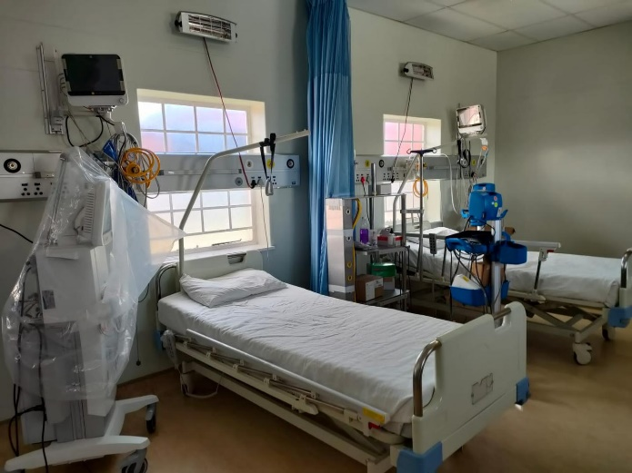
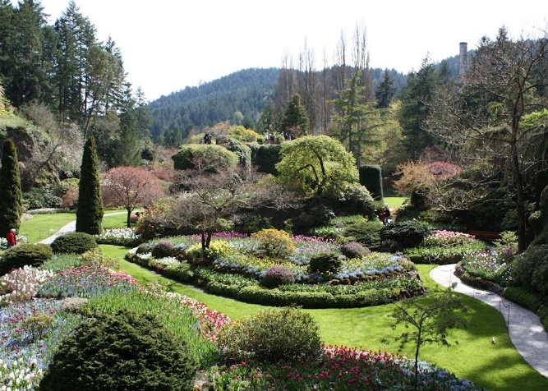
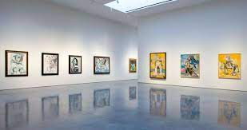
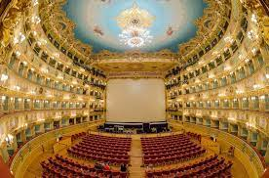
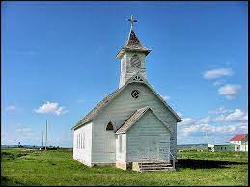
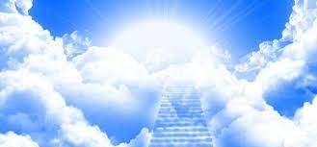
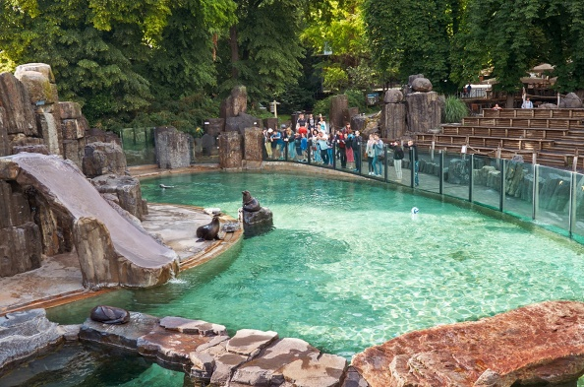

Slide 19
Cvičenie: Preložte
西湖音乐喷泉是夜游西湖不可错过的景观。 入夜后的喷泉因为有彩色灯光效果，看起来比白天更壮观。
https://www.youtube.com/watch?v=7nsYzAivd-Q&ab_channel=NicolasHTL

Slide 20
Ďakujem za pozornosť ☺

